Slide 1

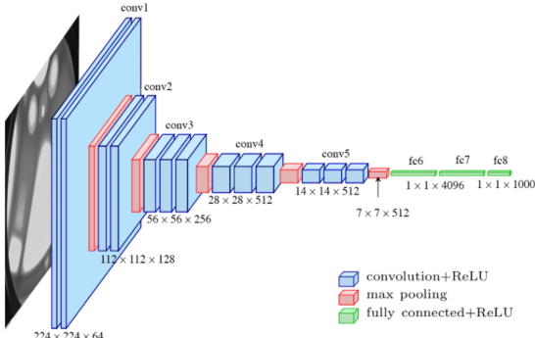
Data Science
CNN

Slide 2
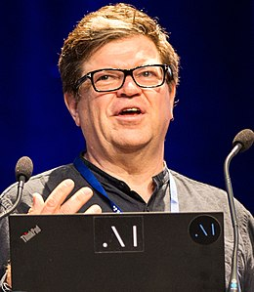
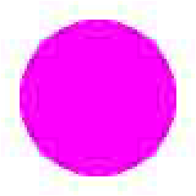
Yann Le Cun
Co-inventeur de l’apprentissage profond
Prix Turing
Inventeur des CNN
Facebook
Expert en compression

Slide 3
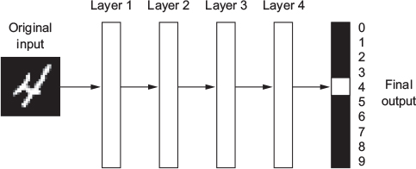
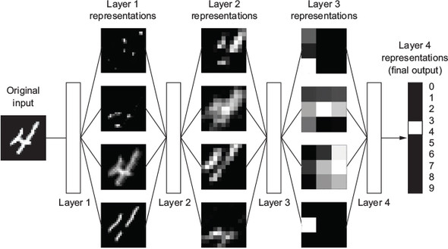
Convulational Neural Network
Les réseaux neuronaux par convolution sont des MLP avec de filtres convolutifs
Convulational Neural Network – CNN
S’ajoute par-dessus un MLP
Remplace
Par

Slide 4
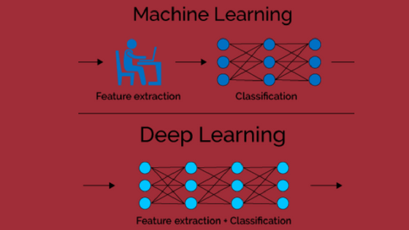
ML vs DL

Slide 5
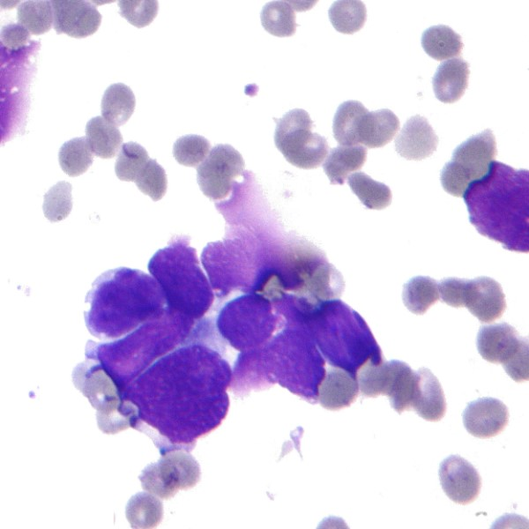
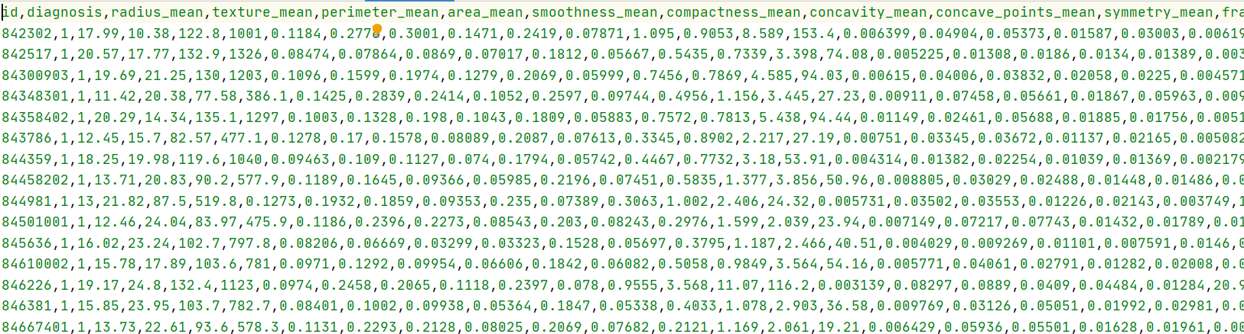
Cancer du sein
Passage de l'image aux données
ML : par mesure
DL : automatique

Slide 6
Deep Learning
Réseau profond
De nombreuses couches
En Deep Learning il existe des techniques avancées
Permettent de réduire les inputs
Permettent d'avoir un réseau très profond
Pooling
Convolutions
Régularisations
Hyperparamètres

Slide 7
ML vs DL
Machine Learning
Données numériques
Données déjà filtrées et extraites
Données tabulaires
Stockage : base de données SQL, fichiers CSV, TXT, XML, datawharehouse
Deep Learning
Données brutes ou peu structurées
Images, Son, Vidéo, Signaux électromagnétiques
Langage naturel, traduction, moteur de recherche
Stockage : base de données SQL, file system, big data

Slide 8
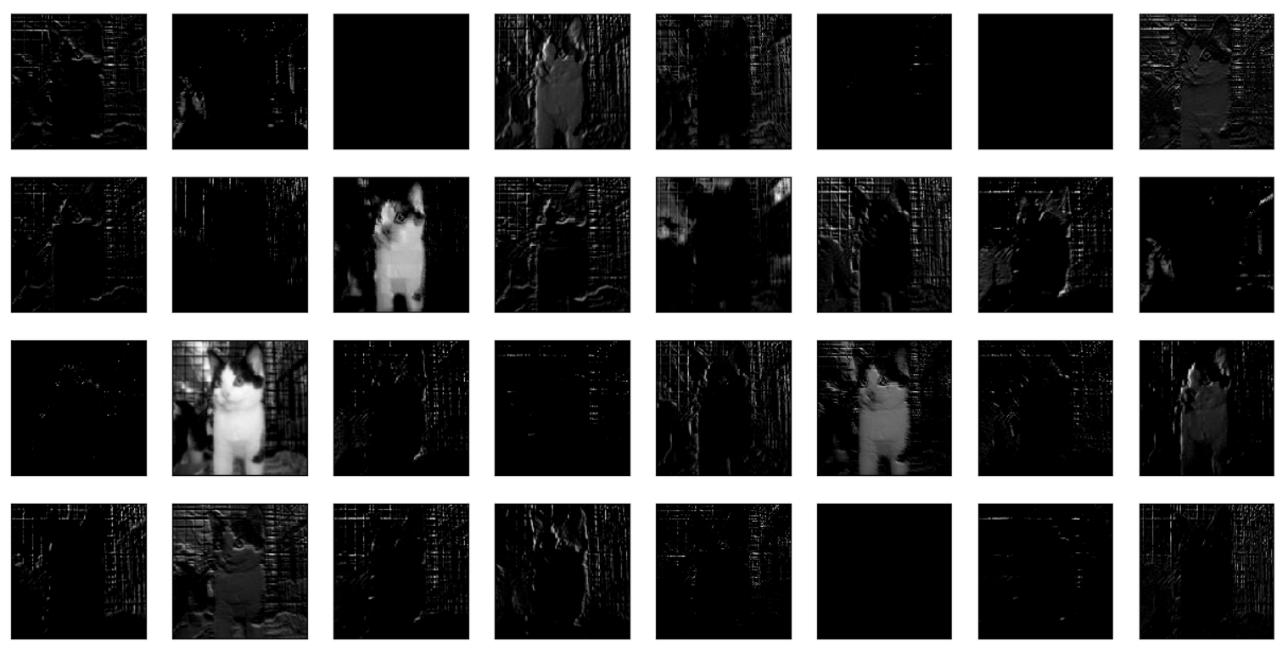
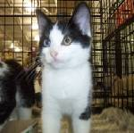
But
Le but d’un réseau profond CNN est d’extraire automatiquement les features d’un jeux de données complexe

Slide 9
Convolution
Définition
Le produit de convolution est un opérateur bilinéaire et un produit commutatif, généralement noté *, qui, à deux fonctions f et g sur un même domaine infini, fait correspondre une autre fonction « f ∗ g » sur ce domaine, qui en tout point de celui-ci est égale à l'intégrale sur l'entièreté du domaine d'une des deux fonctions autour de ce point, pondérée par l'autre fonction autour de l'origine
Convolution d'une fonction porte par elle-même

Slide 10
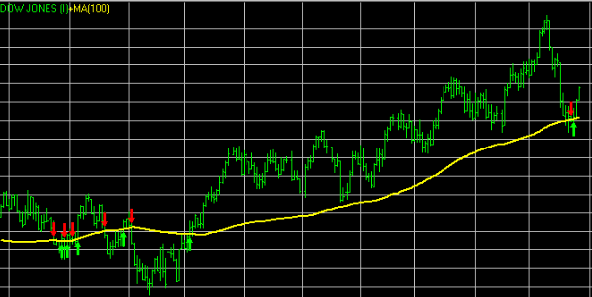
Convolution
Le produit de convolution généralise l'idée de moyenne glissante et est la représentation mathématique de la notion de filtre linéaire
Il s'applique aussi bien à des données temporelles (en traitement du signal par exemple) qu'à des données spatiales (en traitement d'image)
Exemple Moyenne Mobile

Slide 11
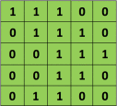

Exemple de convolution
Soit la matrice
Soit la fenêtre
La convolution donne

Slide 12
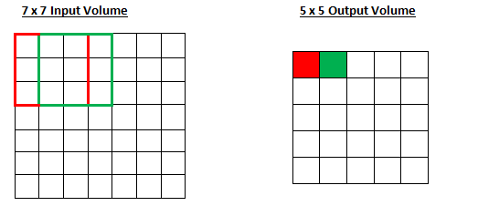
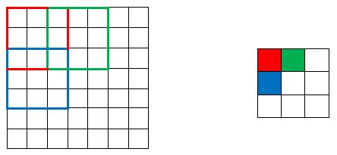
Convolution 2d et Hyperparamètres
Il faut défini la taille de la fenêtre et le pas
Hyperparamètres
La taille de la fenêtre
Puis son pas (stride) généralement 1
Dans cet exemple
Matrice input 7x7
Fenêtre 3x3
Stride 1
Donne output 5x5
Exemple avec une fenêtre 3x3

Slide 13
Convolution Keras
model.add(keras.layers.Conv2D(64, (3, 3)))
Génère 64 fenêtres 3x3
Padding = ‘same’
Permet de ne pas réduire la taille de la matrice résultat
Identique au layer ZeroPadding
ZeroPadding2d permet d'effectuer une convolution sans abaisser la taille de la matrice
Ajouter des zéros autour de la matrice source

Slide 14
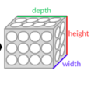
Conv1d, Conv2d, Conv3d
Keras possède plusieurs implémentations de Layers convolutifs
Par exemple Conv2d applique une convolution sur une matrice
Conv2D(32, (3, 3), (1,1))
Applique 32 filtres
Avec une fenêtre de taille 3x3
Et un stride 1x1
Nécessite un shape(nbsample,width,length,colordepth)

Slide 15
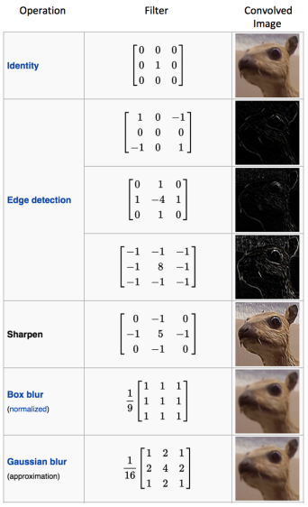
Exemple

Slide 16
Le kernel
Le kernel est la fenêtre de convolution
Les éléments du kernel sont les poids du layer
Par exemple un kernel 3x3 possède 9 poids

Slide 17
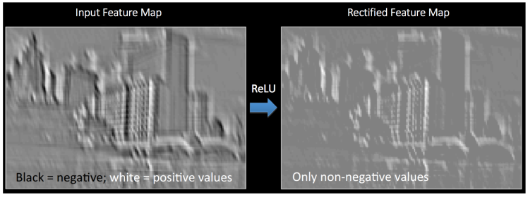
Relu
model.add(keras.layers.Activation('relu'))
L’activation relu sur une matrice fonctionne comme pour un layer normal
C’est un filtre passe haut

Slide 18
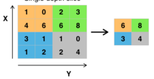
Pooling
Un concept important du traitement d'image ou de signal est le Pooling
Le signal d'entrée est découpée en une série de rectangles de n pixels de côté ne se chevauchant pas (pooling)
Chaque rectangle peut être vu comme une tuile
Le signal en sortie de tuile est défini en fonction des valeurs prises par les différents pixels de la tuile.
Le Pooling est la méthode utilisée pour la compression des images
JPEG
Exemple Pooling Max 2x2

Slide 19
Convolution et Pooling
Ne pas confondre Convolution et Pooling
La fenêtre de convolution glisse avec chevauchement
La fenêtre de pooling glisse sans chevauchement
Un pooling est une convolution où
stride = taille fenêtre
En général le filtre est le max de la fenêtre

Slide 20
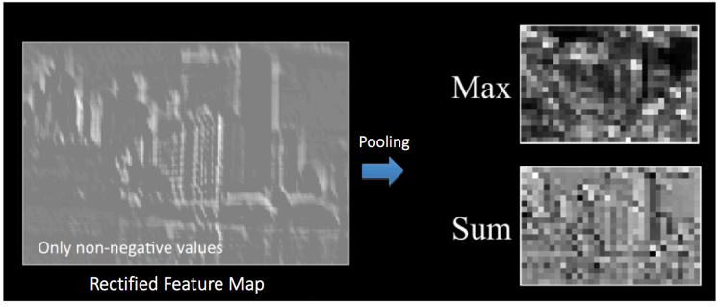
CNN + Relu + Pooling
L'enchainement des 3 layers donnent des bons résultats

Slide 21
Réseaux convolutifs
Un réseau de neurones convolutifs (CNN) est un type de réseau de neurones artificiels acycliques
Le motif de connexion entre les neurones est inspiré par le cortex visuel des animaux
Les neurones de cette région du cerveau sont arrangés de sorte qu'ils correspondent à des régions qui se chevauchent lors du pavage du champ visuel
Application de fonctions de convolution

Slide 22
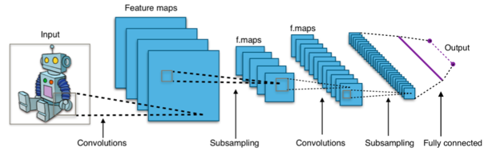
CNN
Convolutional Neural Network
La forme la plus commune d'une architecture de réseau de neurones convolutifs empile quelques couches Conv-ReLU, les suit avec des couches Pool, et répète ce schéma jusqu'à ce que l'entrée soit réduite dans un espace d'une taille suffisamment petite.

Slide 23
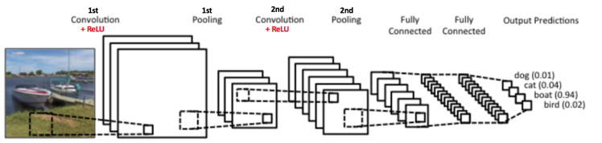
Deep Network
Un réseau profond enchaine les layers

Slide 24
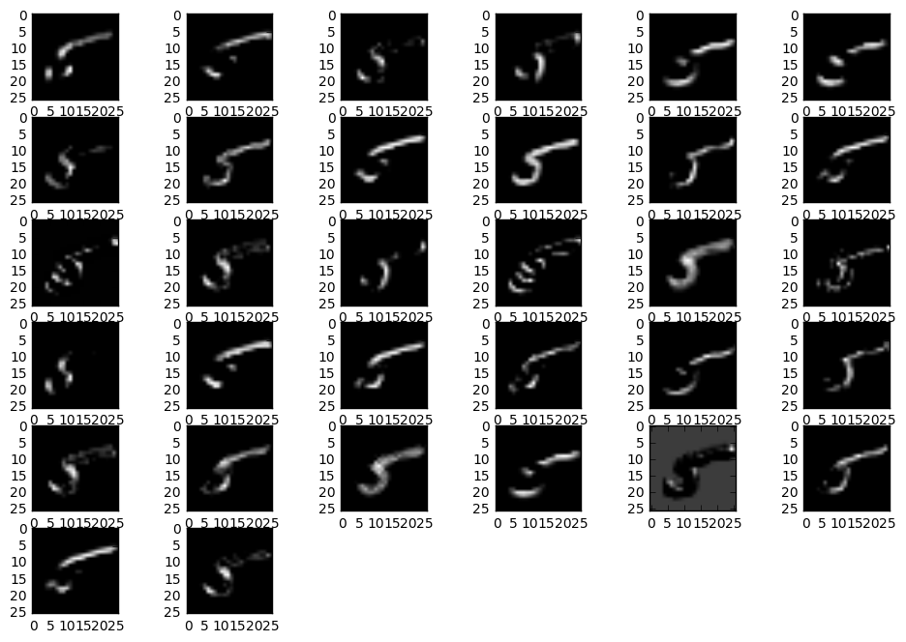
MNIST
Voici un exemple après une convolution 32, un e normalisation et un relu

Slide 25
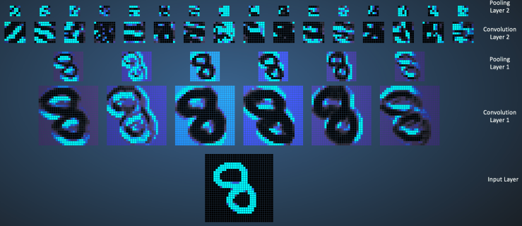
Exemple CNN

Slide 26

Flatten
Layer de réduction
Par exemple transforme un tenseur 2D en un tenseur 1D
Par exemple
Fait le lien entre le CNN et le Dense

Slide 27
GlobalAverage
GlobalAverage2D remplace un flatten entransformant un cube en vecteur en moyennant les données des shapes 1 et 2
Exemple
[[1, 2, 3, 4],
[5, 6, 7, 8],
[1, 2, 3, 4],
[5, 6, 7, 8]]
Moyenne = (1+2+3+4+5+6+7+8+1+2+3+4+5+6+7+8) / 16 = 4.5

Slide 28
ImageDataGenerator
Permet de lire automatiquement des répertoires d’images
Chaque dossier représente une catégorie
Exemple
trainset = keras.preprocessing.image.ImageDataGenerator(rescale=1. / 255, validation_split=0.2)
trainGenerator = trainset.flow_from_directory(
'data/dogsvscats/train',
target_size=(150, 150),
subset = 'training',
class_mode="binary")

Slide 29
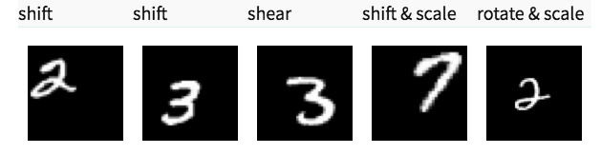
Augmenter le jeu de données
Plus un réseau est profond plus il lui faut des données
Il suffit d'augmenter artificiellement le jeu de données
Keras possède la classe ImageDataGenerator pour effectuer celà

Slide 30
TP 22
MNIST CNN
Avec bottleneck + MLP
Avec Average2D
HAR CNN

